Slide 1




SBS 2 а3 Цифровая карта детского туризма
ЮФУ
Институт туризма, сервиса и креативных индустрий

Slide 2
Краткое описание проекта
Какую проблему решаем:
Наш пользователь хочет узнать обо всех возможностях отдыха для детей на территории РФ. Но из-за того, что нет единой информационной платформы всех вариантов отдыха для детей, пользователю проблематично найти подходящее место, удовлетворяющее его запросам. Также существующие ресурсы, на которых находится информация о возможных вариантах детского туризма, обладают недостаточным качеством проработки информации и недостаточной достоверностью, поэтому также могут вызвать дискомфорт у пользователя.
Какое решение предлагаем:
Для пользователей наша цифровая карта детского туризма будет являться главным помощником при планировании отдыха для детей.
В отличие от альтернативных ресурсов она будет иметь единую информационную платформу с информацией о туристических объектах для проведения отдыха для детей на территории РФ и будет визуально представлена в виде карты РФ, что позволит облегчить быстрый поиск подходящего варианта.
Notes:
На данном слайде вы можете задать экспертам, имеющим опыт в реализации различных проектов, интересующие вас вопросы по продукту.

Slide 3
Целевая аудитория
1) Туроператоры с годовым оборотом продаж от 20 млн. рублей (мелкий и средний сегмент), которые постоянно расширяют свою туристическую специализацию и смещают ориентацию на внутренний туризм.
2) Туроператоры, специализирующиеся на детском туризме по России – Алеан, Библио-Глобус, Русский экспресс, заинтересованные в поддержке детского туризма на территории РФ.
3) Родители в возрасте от 25 до 45 лет, с семейным бюджетом от 80 тыс. рублей в месяц, увлекающиеся активным образом жизни и заинтересованные в качественном отдыхе для их детей.
4) Образовательные организации (школы, детские школы искусств, спортивные секции и др.), планирующие коллективные поездки для детей на каникулы или праздничные дни.
5) Экскурсионные бюро, сотрудничающие с образовательными учреждениями или занимающиеся просветительской деятельностью для детей и молодежи, заинтересованные в организации историко-культурных, досуговых и развлекающих мероприятий.
Notes:
На данном слайде вы можете задать экспертам, имеющим опыт в реализации различных проектов, интересующие вас вопросы по продукту.

Slide 4
Проблемное интервью
Notes:
На данном слайде вы можете задать экспертам, имеющим опыт в реализации различных проектов, интересующие вас вопросы по продукту.

Slide 5

Проблемное интервью
Опрос прошли 40 участников:
Возраст от 23 и более лет,
Имеют 1-3 ребенка в семье до 18 лет,
Респонденты интересуются детским туризмом и часто организовывают досуг своему чаду,
У большинства (62%) дети часто посещают детские лагеря и пансионаты,
О вариантах детского отдыха узнают через знакомых (60%) или в муниципальных учреждениях (50%),
Для большинства опрошенных при выборе отдыха для детей важно: программа лагеря (60%) и оздоровление ребенка (60%),
Большинство (30%) опрошенных готовы потратить от 16 тыс. руб. до 20 тыс. руб за недельную путевку
Notes:
На данном слайде вы можете задать экспертам, имеющим опыт в реализации различных проектов, интересующие вас вопросы по продукту.

Slide 6
Конкурентный анализ
Название | Преимущества (с точки зрения пользователя) | Важность для потребителя | Недостатки (с точки зрения пользователя) | Важность для потребителя | Отличия (от нашего решения)
Федеральные органы власти («Больше, чем путешествие») | Уникальные программы туров по всей стране с целью не только отдыха, но и образования | Уникальность туров | Конкурсная основа программы (путевки только победителям), отсутствие подробной инфо. о программах и об их наличии | Ограниченное количество путевок | Отсутствие конкурсной основы, наличие подробных описаний туристских объектов и перечень всех доступных для детского туризма объектов
Региональные площадки («Вольный Дон») | Собраны туры от разных туроператоров и есть краткая информация о деталях программ | Лаконичность и разнообразие | Наличие только программ туров, только региональное применение (только в Ростовской области) | Действительно только на территории РО | Информация по всем регионам России, наличие перечня всех доступных для детского туризма объектов, наличие более развернутых описаний тур. объектов
Туроператор «Согласие» | Наличие эксклюзивных предложений,наличие туров за границу | Эксклюзив | Ограниченный, выборочный спектр регионов РФ | Ограниченность выбора | Структурированность по регионам с предоставлением упорядоченной информации обо всех видах детского отдыха
Notes:
На данном слайде вы можете задать экспертам, имеющим опыт в реализации различных проектов, интересующие вас вопросы по продукту.

Slide 7



Конкурентный анализ
Название | Преимущества (с точки зрения пользователя) | Важность для потребителя | Недостатки (с точки зрения пользователя) | Важность для Потребителя | Отличия (от вашего решения)
Рекламные интеграции (карта «Смешарики в Нижнем») | Подробная информация о каждом тур. объекте, которая представлена в игровой форме | Подробность изложения. Игровая форма | Локальное применение (только в Нижнем Новгороде), сезонность (только зимой) | Отсутствие других регионов. | Информация по всем регионам России, предоставление всех туристских объектов с указанием сезонности, цифровизация контента
Информационные порталы («Каникулы.ру») | Наличие различных туристических программ в регионах и контактов с региональными туроператорами | Разнообразие выбора | Отсутствие подробной информации о турах, малый перечень доступных программ | Маленький перечень | Информация по всем регионам России, наличие подробных описаний туристских объектов и перечень всех доступных для детского туризма объектов

Slide 8

Конкурентное преимущество
Главное конкурентное преимущество заключается в том, что «Цифровая карта» специализируется именно на детском туризме, затрагивая разные целевые группы и интересы.
Цифровая карта детского туризма представлена в виде интерактивной карты РФ, с удобными фильтрами поиска (цена, категория и тд.). У пользователя будет своя вкладка «избранное» для того, чтобы постоянно не искать понравившиеся варианты.
При поиске через нашу цифровую карту пользователю возможна скидка на оформление детского тура у партнеров.
Notes:
На данном слайде вы можете задать экспертам, имеющим опыт в реализации различных проектов, интересующие вас вопросы по продукту.

Slide 9




MVP сайта
Логотип и название
Краткое описание детского туризма в России
Возможности и функции сайта
Фото и видео с детских туров
Краткая информация о команде
Контактные данные
Первая страница сайта
Интерактивная карта России с отмеченными точками мест детского туризма.
Пользователи смогут наводить курсор на каждую точку или щелкнуть по ней, чтобы получить дополнительную информацию о месте: название, краткое описание, фотографии, ссылки на дополнительные ресурсы.
Вторая страница сайта

Slide 10

Модели монетизации
Смешанный вид монетизации
Транзакционная модель:
Комиссия 10% в случае, если с помощью нашего продукта был продан детский тур.
Условно если тур стоит 45000р., то наш процент - 4500р.
Модель freemium:
Демо-версия с ограниченным функционалом – бесплатно. Можно просматривать доступные туры и их стоимость.
PRO-версия дает доступ к эксклюзивным турам, а также делает возможным покупку тура прямо с нашего сайта с 10% скидкой.
Цена PRO-версии: 990р.
Notes:
На данном слайде вы можете задать экспертам, имеющим опыт в реализации различных проектов, интересующие вас вопросы по продукту.

Slide 11
Каналы продвижения
Мы планируем продвигать наш продукт в социальных сетях и у блогеров. Тематика: дети, семейное, детское развитие, туризм.
1. Реклама в Вконтакте. Подходящие нам группы (например , «Мультиляндия», «Просто Шарик», «Смешарики», «Орленок») насчитывают около 5000 - 7000 человек. Реклама в подобных сообществах стоит 5 000 руб. Количество человек, которые видят рекламный пост, около 2000 человек. Мы предполагаем, что из 2 000 просмотров на нашу посадочную страницу перейдет 300 человек и 30 человек оформят заказ на детский тур. Таким образом, стоимость привлечения 1 клиента из данного канала составит 167 руб.
2. Реклама у блогеров. Тематика: семейные блоги, развитие детей, материнство, туризм. Примеры: Диана Пешкова, Вика Дмитриева, Ирина Дружинина.
Мы берем блогеров с суммарной аудиторией (социальные сети и YouTube) около 100 000 человек. Реклама у подобных блогеров стоит в среднем 20 000 руб. Мы предполагаем, что 3 000 перейдет по рекламе, а финально оформят туры 100 человек. Таким образом стоимость привлечения 1 клиента составляет 200 руб.
Так, мы получаем, что средняя стоимость привлечения 1 клиента составляет: 183,5 рублей.
Notes:
На данном слайде вы можете задать экспертам, имеющим опыт в реализации различных проектов, интересующие вас вопросы по продукту.

Slide 12
Анализ рынка
TAM
Общий объем туристических услуг, оказанных населению в России, в денежном выражении по итогу 2022 года оценивался в 207,5 млрд. руб.
SAM
Общий объем туристических услуг в России по детскому туризму в денежном выражении по итогу 2022 года оценивался в примерно 90 млрд. руб.
За первый год работы сайта после запуска мы планируем реализовать 3000 туров по средней цене – 18 тыс.руб.
Согласно нашей модели монетизации выручка составит 4 849 500 руб.
SOM
.

Slide 13
UNIT- экономика
Первоначальные инвестиции – 1 000 000 рублей (создание сайта, закупка компьютеров и оргтехники и зарплата сотрудников на этапе разработки)
Постоянные затраты в месяц:
Аренда офиса | 20 000 руб.
Хостинг | 2000 руб.
Зарплата программиста: | 40 000 руб.
Зарплата маркетолога: | 30 000 руб.
Зарплата дизайнера | 35 000 руб.
Зарплата руководителя проекта | 45 000 руб.
Итого: 172 000 руб.
Notes:
На данном слайде вы можете задать экспертам, имеющим опыт в реализации различных проектов, интересующие вас вопросы по продукту.

Slide 14
UNIT- экономика
Для расчета Unit-экономики мы будем брать розничную продажу для 1 клиента. Проблемное интервью показало, что заказчики в среднем за детский тур готовы платить 18 000 руб.
Наша комиссия при покупке составляет 10%. Получается 18 000 руб. * 0,1 - 183,5 руб. (стоимость привлечения 1 клиента) = 1 616,5 руб. (выручка с 1 клиента)
172 000 руб. (постоянные затраты за месяц) / 1 616,5 руб. (выручка с 1 клиента) = 106 клиентов (количество клиентов, которое нам необходимо привлекать для окупаемости постоянных затрат)
За первый год, после запуск нашей онлайн-платформы, мы планируем каждый месяц привлекать минимум 250 клиентов к покупке туров.
250 * 1 616,5 руб. (выручка) - 172 000 руб.(постоянные затраты за месяц) = 232 125 руб. (прибыль за месяц)
1 000 000 руб. (первоначальные инвестиции) / 232 125 руб. = 4 месяца (срок окупаемости)
Таким образом, на 5 месяц работы нашего сайта мы окупаем первоначальные инвестиции и выходим на чистую прибыль.
Notes:
На данном слайде вы можете задать экспертам, имеющим опыт в реализации различных проектов, интересующие вас вопросы по продукту.

Slide 15
Календарный план реализации стартап-проекта
 | Январь | Февраль | Март | Апрель | Май | Июнь | Июль | Август | Сентябрь | Октябрь | Ноябрь | Декабрь
Согласование проекта
Разработка интерфейса
Дизайн страниц сайта
Разработка технического задания
Организационные работы
Разработка ПО
Тестирование и устранение ошибок
Сбор обратной связи
Доработка продукта
Пусконаладочные работы
Рекламная компания
Сотрудничество с туроператорами/площадками по детскому туризму
Начало работы
Расширение количества объектов и мест
Notes:
На данном слайде вы можете задать экспертам, имеющим опыт в реализации различных проектов, интересующие вас вопросы по продукту.

Slide 16


Планы по развитию проекта
1) расширение команды: SMM-специалист для развития проекта в социальных сетях, менеджер по маркетингу для организации процессов продвижения и предоставления продукта покупателям.
2) расширение технического функционала: анимационные картинки и видео-презентации
3) источник финансирования : победы в грантах, частные инвестиции, заемные средства
4) партнерства : представители туроператоров, общеобразовательные учреждения, экскурсионные бюро

Slide 17

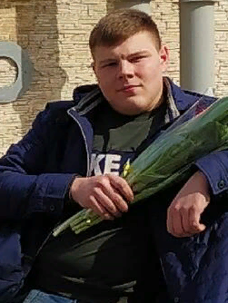

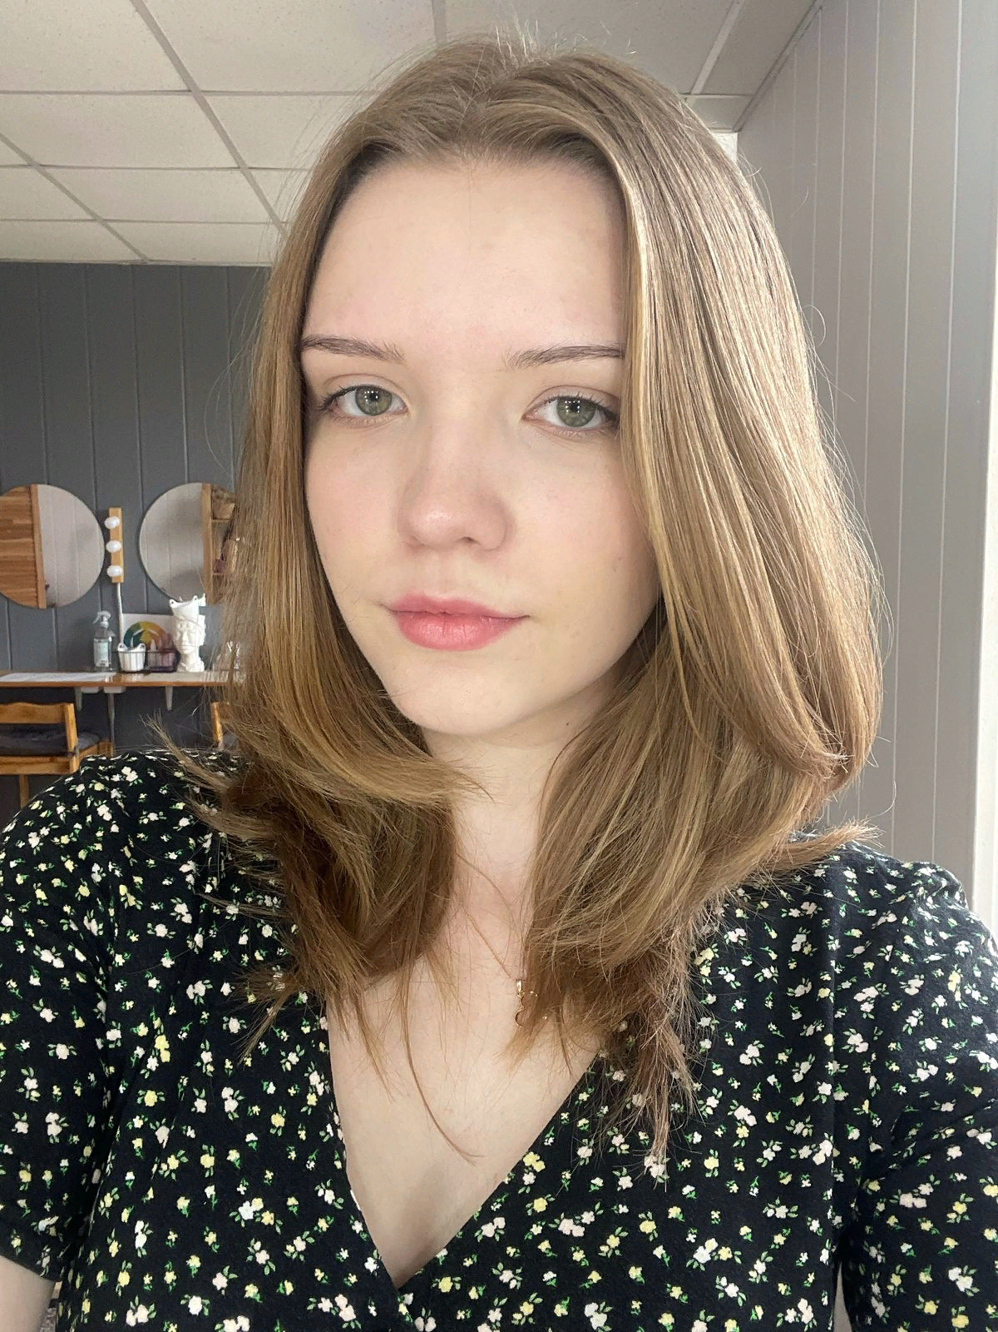
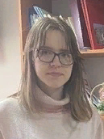
Команда «По следам»
Трушин Дмитрий – технический исполнитель
Зайцева Екатерина – генератор идей
Корсикова Диана -
лидер
Тихонова Елизавета - исследователь
Notes:
Заполните паспорт проекта для своей проектной идеи. Вы можете разбить его на несколько слайдов для удобство, отдельно описав проблему, решения, цели и команду проекта. Это хороший старт для работы над успешным проектом.
Также рекомендуем проверить, не содержит ли ваш паспорт ошибок. Об этом можно прочитать в следующей статье: https://www.notion.so/905192fb10c3449fb11842d9131cd709
Во время демонстрации шаблона необходимо ответить на следующие вопросы:
чью проблему вы решаете (ваш пользователь
почему проблема возникает, в чем состоит проблема
какое решение вы собираетесь делать для вашего пользователя
кто является вовлеченной стороной в ваш проект, то есть влияет на него
какой прототип/MVP можно создать к концу интенсива за 2-3 месяца, чтобы он проверял основную продуктовую гипотезу и решал проблемы пользователя минимально необходимым для этого способом?
команда: какими компетенциями обладает ваша команда - сильные стороны, ключевые компетенции
(ответы на ↑↑↑эти↑↑↑ вопросы можно вынести на отдельные слайды)

Slide 18

Контакты
Лидер: Корсикова Диана
Телефон: +7905566182
Почта: Korsikova@sfedu.ru
Notes:
На данном слайде вы можете задать экспертам, имеющим опыт в реализации различных проектов, интересующие вас вопросы по продукту.

Slide 19

Спасибо за внимание!
Notes:
На данном слайде вы можете задать экспертам, имеющим опыт в реализации различных проектов, интересующие вас вопросы по продукту.

